Slide 1
Questions
Flash
RELATIFS
(add / sou)

Slide 2
Rappels :

Slide 3
Addition :

Slide 4
+1
-1
-1
+1
+1

Slide 5
+
+3
-2
+1
=

Slide 7
-1
-1
-1
+1
-1
+1
-1

Slide 8
+
-5
+2
-3
=

Slide 10
Soustraction :

Slide 11
-
+3
-2
?
=

Slide 12
+1
+1
+1

Slide 13
+1
+1
-1
+1
+1
-1
+1

Slide 14
+1
+1
-1
+1
+1
-1
+1

Slide 15
+1
+1
+1
+1
+1

Slide 16
-
+3
-2
+5
=

Slide 17
-
+3
-2
+5
=
+
+3
+2
+5
=

Slide 19
-
-5
+4
?
=

Slide 20
-1
-1
-1
-1
-1

Slide 21
-1
+1
-1
-1
-1
+1
-1
-1
+1
-1
-1
-1
+1

Slide 22
-1
-1
-1
-1
-1
-1
-1
-1
-1

Slide 23
-
-5
+4
-9
=

Slide 24
-
-5
+4
-9
=
+
-5
-4
-9
=

Slide 25
-
-5
+4
=
+
+
-
-5
-4
+4
+4
=
+
-5
-4
-9
=
-
+
+
-5
+4
+4
-4
-9
=

Slide 27
Soustraire un nombre, c’est ajouter son opposé !

Slide 28
En piste !

Slide 29
Ting

Slide 30
Ting

Slide 31
Ting

Slide 32
C’est parti !

Slide 33
-
-6
+3
?
=

Slide 34
-
-6
+3
+
-6
-3
=

Slide 35
-
-6
+3
+
-6
-3
-9
=
=

Slide 37
-
-10
+21
?
=

Slide 38
-
-10
+21
+
-10
-21
=

Slide 39
-
-10
+21
+
-31
-10
-21
=
=

Slide 41
+
-6
+4
?
=

Slide 42
+
-6
+4
-2
=

Slide 43
-1
+1
-1
-1
+1
-1
+1
-1
-1
+1

Slide 44
-1
+1
-1
-1
+1
-1
-1
+1
-1
+1

Slide 45
+
-6
+4
-2
=

Slide 47
+
-8
-3
?
=

Slide 48
+
-8
-3
-11
=

Slide 49
-1
-1
-1
-1
-1
-1
-1
-1
-1
-1
-1

Slide 51
-
-7
+5
?
=

Slide 52
-
-7
+5
+
-7
-5
=

Slide 53
-
-7
+5
+
-7
-5
-12
=
=

Slide 55
-
-10
-5
?
=

Slide 56
-
-10
-5
+
-10
+5
=

Slide 57
-
-10
-5
+
-5
-10
+5
=
=

Slide 58
autre méthode :
-
-10
-5
?
=

Slide 59
-1
-1
-1
-1
-1
-1
-1
-1
-1
-1

Slide 60
-
-10
-5
-5
=

Slide 62
+
+12
+18
?
=

Slide 63
+
+12
+18
+30
=

Slide 65
Donne la lettre dont l’abscisse est le résultat du calcul

Slide 66
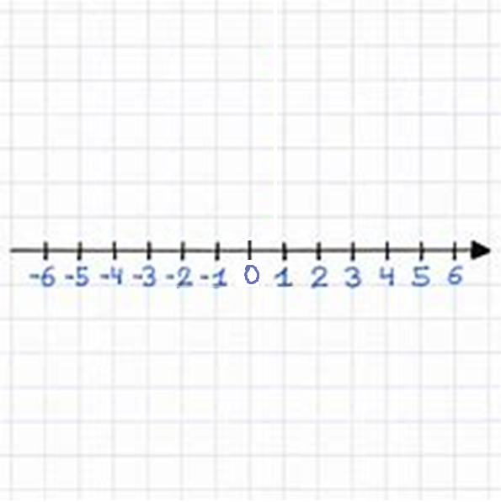
-
-2
-3
?
=
A
D
C
B

Slide 67
-
-2
-3
+1
=
+
+1
-2
+3
=
A
D
C
B

Slide 69
-
+2
-2
?
=
A
D
C
B

Slide 70
-
+2
-2
+4
=
+
+4
+2
+2
=
A
D
C
B

Slide 72
-
+
-2
-3
+3
?
=
A
D
C
B

Slide 73
-
+
-2
-3
+3
=
+
+
-2
+3
+3
+4
=
A
D
C
B

Slide 74
-
+
-2
-3
+3
=
+
+
-2
+3
+3
+4
=
A
D
C
B

Slide 76
-
+
+6
+4
-7
?
=
A
D
C
B

Slide 77
-
+
+6
+4
-7
=
+
+
+6
-4
-7
-5
=
A
D
C
B

Slide 79
Sans les couleurs :

Slide 80
Au lieu d’écrire :
On va écrire :
-
-6
+3
-
-6
(+3)

Slide 82
+5 + (-3) = ?

Slide 83
+1
+1
+1
-1
+1
-1
+1
+1
-1

Slide 84
+1
+1
-1
+1
-1
+1
+1
-1

Slide 85
+5 + (-3) = +2

Slide 87
-12 + (-11) = ?

Slide 88
-12 + (-11) = -23

Slide 90
-12 - (-11) = ?

Slide 91
-12 - (-11) =
-12 + (+11) = -1

Slide 93
Défi

Slide 94
-12 - (-11 + (-3))

Slide 95
-12 - (-11 + (-3))
=
-12 - ( -14 )

Slide 96
-12 - (-11 + (-3))
=
-12 - ( -14 )
=
-12 + ( +14 )

Slide 97
-12 - (-11 + (-3))
=
+2

Slide 99
Bien joué !

